Slide 1
Data Science TP Integrador N° 1 Grupo 10
Facundo Peloso
Rodrigo
Roberto

Slide 2
TP 1 – Introducción
Misión La inmobiliaria Properatti quiere desarrollar un Sistema que le permita predecir el precio del m2 de las propiedas.

Slide 3
Objetivos
Leer e interpretar el dataset. Realizar una limpieza y procesamiento en concordancia con la finalidad que se le quiere dar.
Imputar datos
Notes:
1-No solo crecimiento económico, sino también como compañía en general. Adaptándose a conceptos modernos.
2- Es decir aquellas soluciones no adheridas a las modalidades de CT y Reso como es el caso de visualización avanzada. Que veremos en detalle más adelante.
3- Nuevamente, vamos a profundizar este concepto más adelante para que tengamos presente las novedades que vendrán con este nuevo catálogo.

Slide 4
Alectura del Dataset
INIcio
Mostrar como estaba la table al comienzo.
Cantida de filas y columnas
Breve descripción de campos
Notes:
Algunas de las maneras en que vamos a articular / relacionar con otras unidades

Slide 5
Limpieza Inicial
Argumentos de porque eliminamos la columnas redundantes/ innesarias
Notes:
Downstream lo que podría considerarse más “marketing clásico”.
La implementación de CRM haría de puente para procesar y analizar los datos recolectados en el downstream para el análisis upstream.

Slide 6
Creación de columnas geográficas
Argumentos de porque eliminamos la columnas redundantes/ innesarias
Notes:
Downstream lo que podría considerarse más “marketing clásico”.
La implementación de CRM haría de puente para procesar y analizar los datos recolectados en el downstream para el análisis upstream.

Slide 7
Calidad de las columnas
Nulos / no -nulos

Slide 8
Visualización Precio y Superficie
Gráficos que muestren outliers

Slide 9
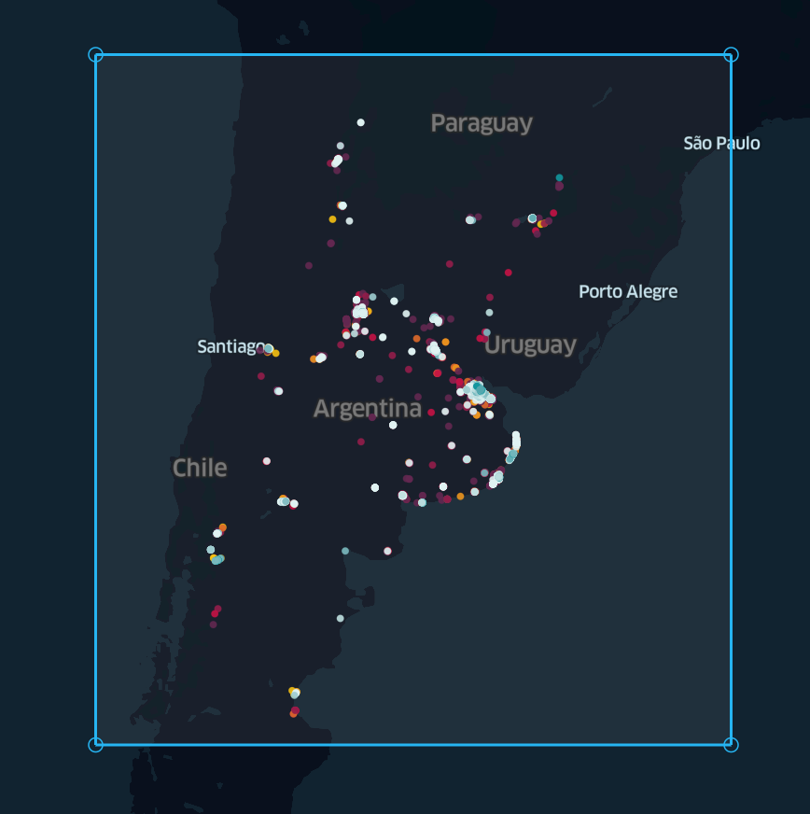
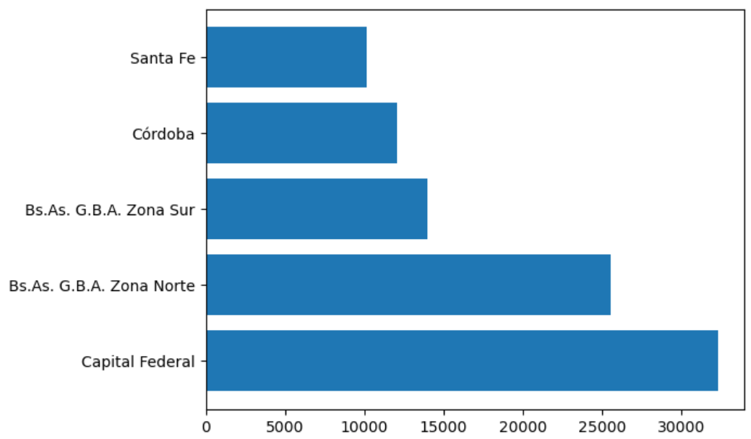
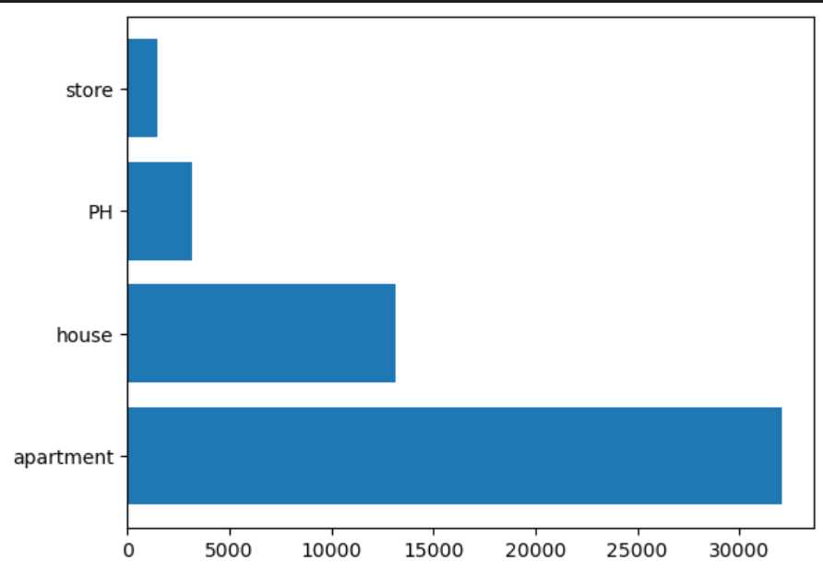
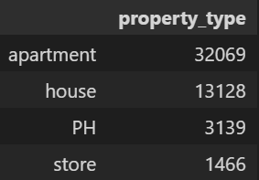
Distribución Geográfica
Para poder analizar la distribucion geografica trabajamos con un mapa Kepler
Seleccionamos el TOP 5 de ciudades con mas cantidad de Datos para analizar

Slide 10
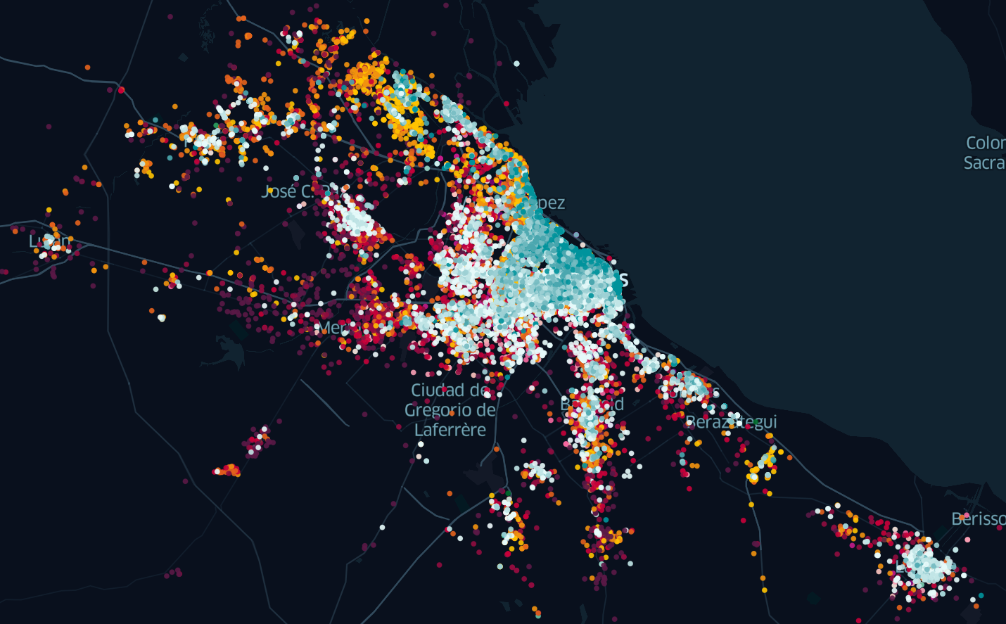
Distribución Geográfica
Buenos Aires (Incluido CABA)
Generamos un mapa con todos los puntos geolocalizados diferenciando por tonos de colores en base a la columna “price_usd_per_m2”

Slide 11
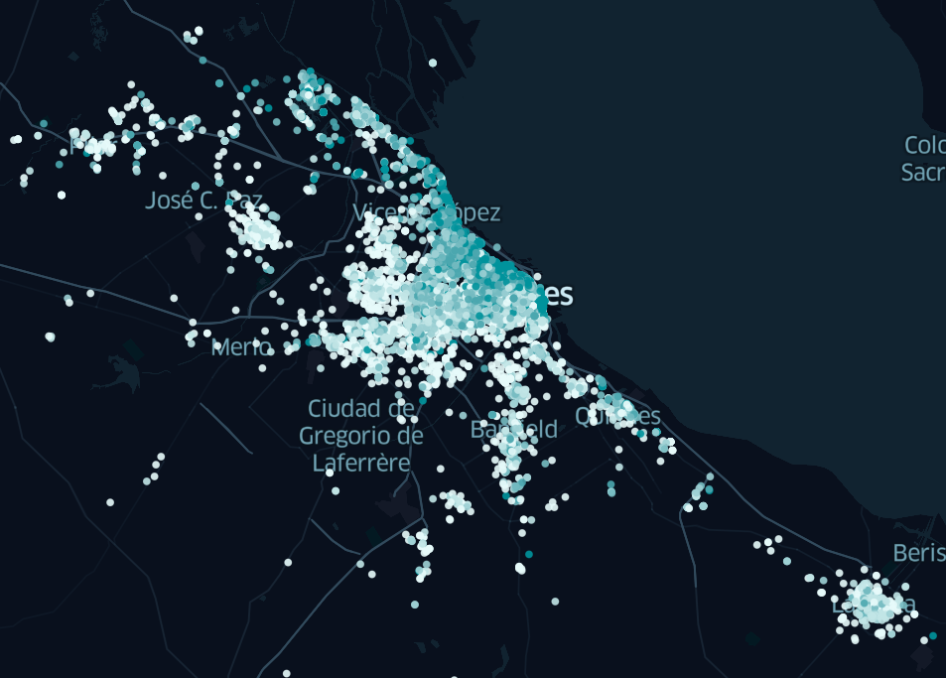
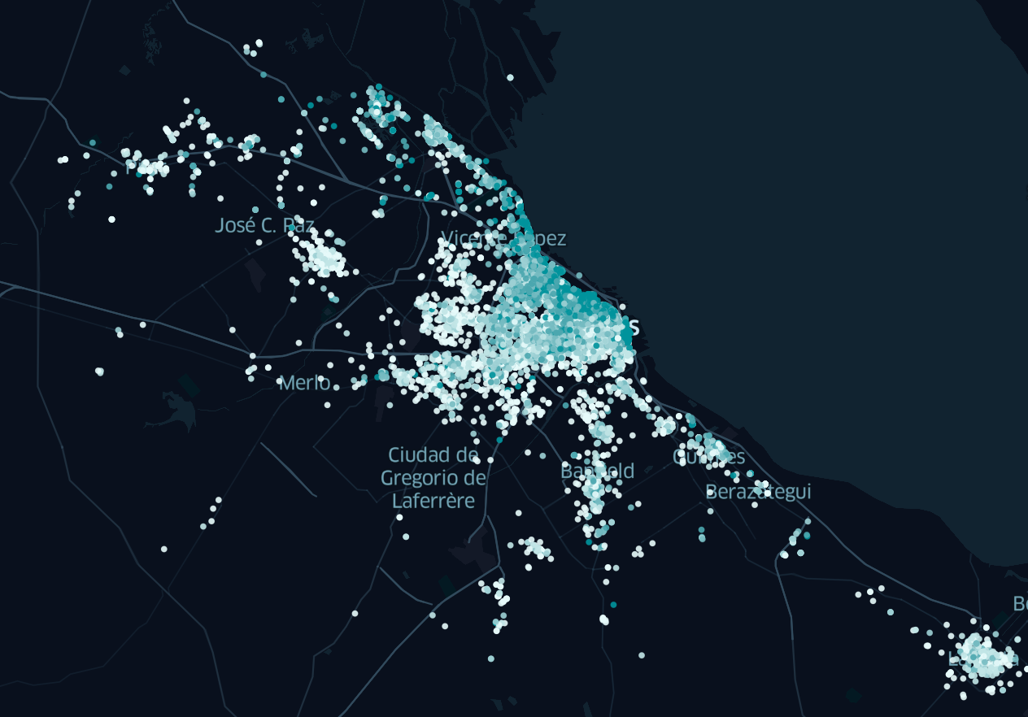
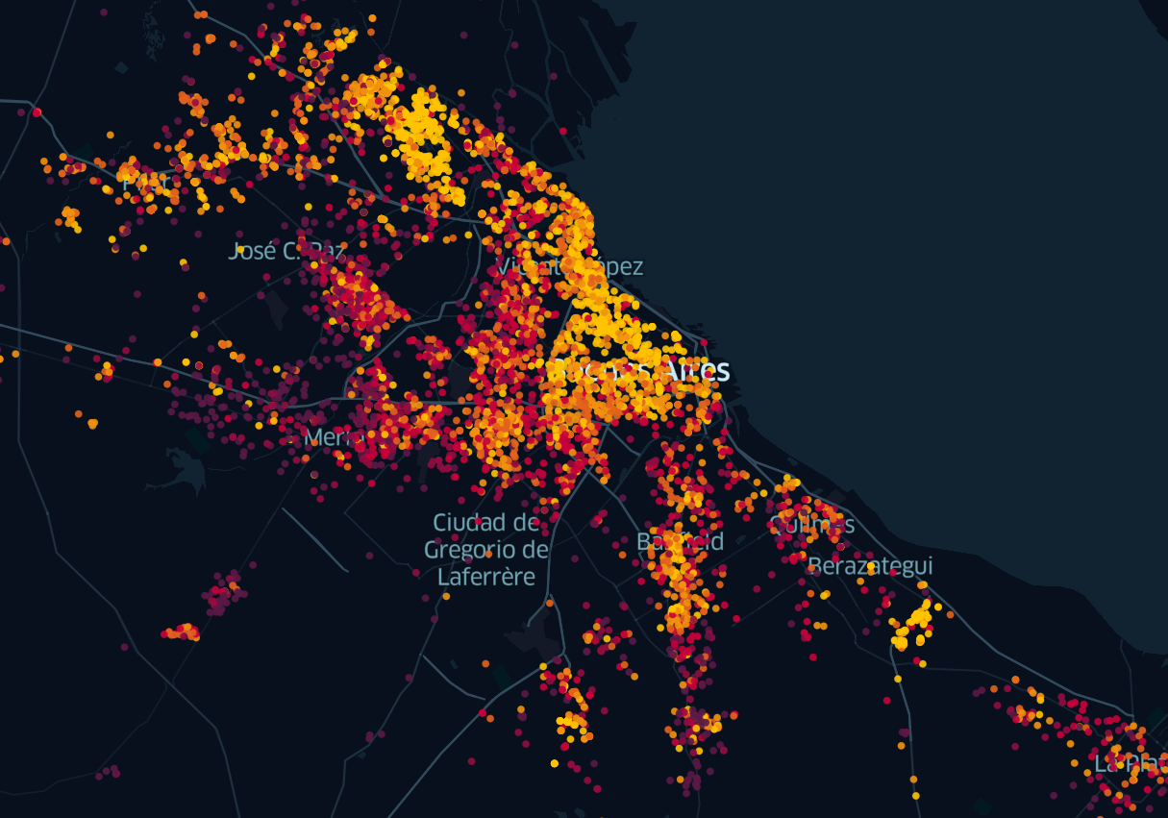
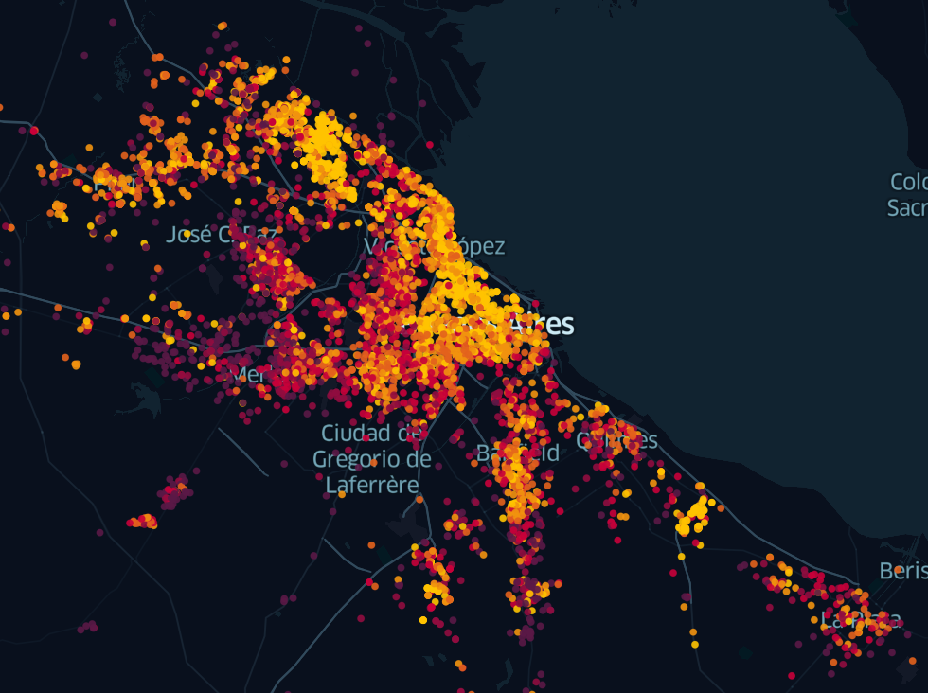
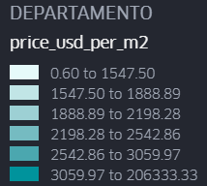
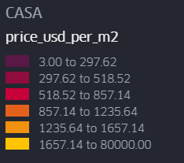
Distribución Geográfica
Buenos Aires (Incluido CABA)
Departamentos
Casas

Slide 12
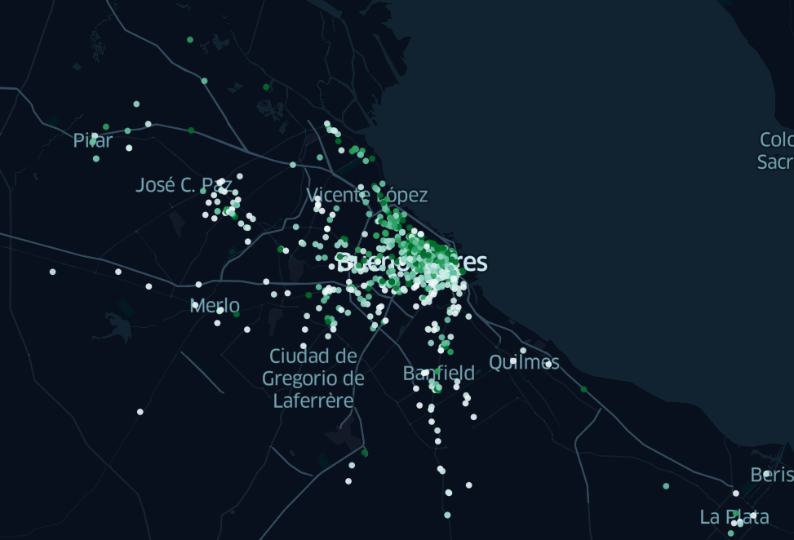
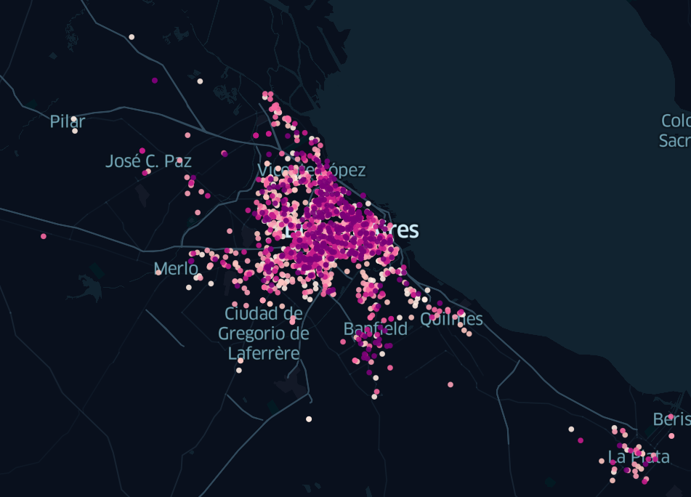
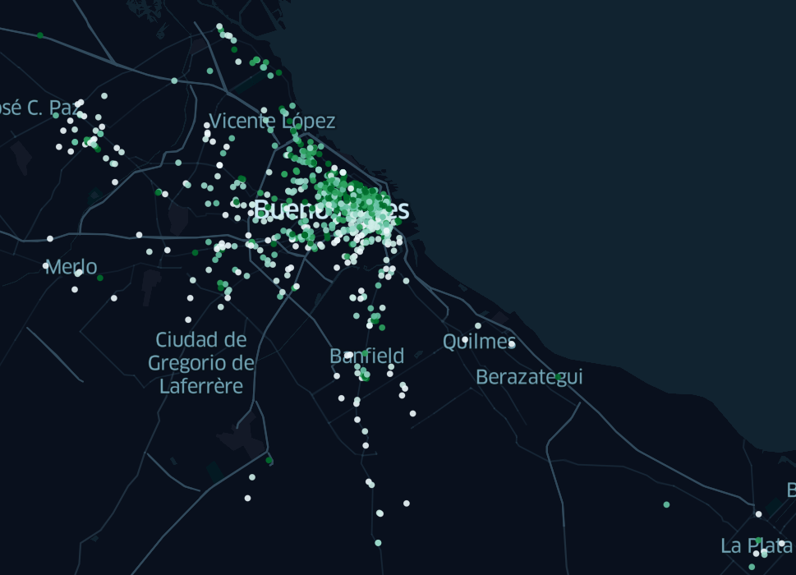
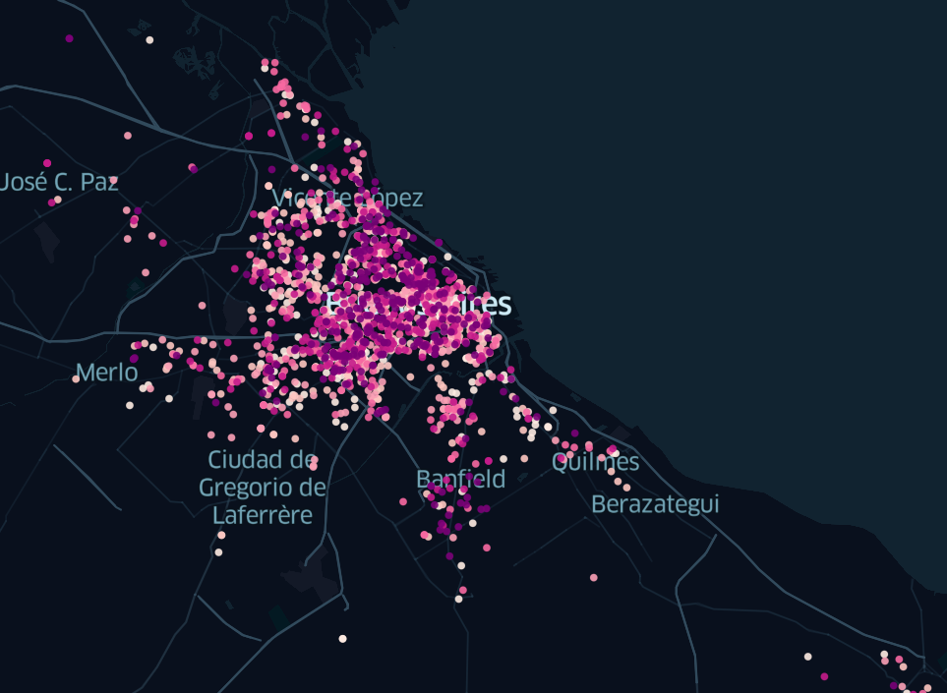
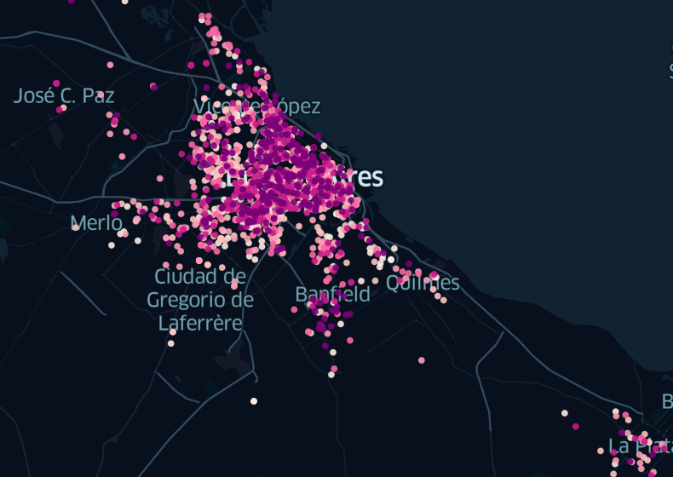
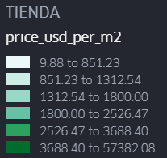
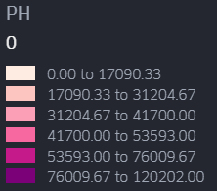
Distribución Geográfica
Buenos Aires (Incluido CABA)
Tiendas
PH

Slide 13
Distribución Geográfica
Capital Federal

Slide 14
Visualizaciones por provincia/ciudad / barrio

Slide 15
Conclusiones

Slide 16

¿Preguntas?

